Slide 1
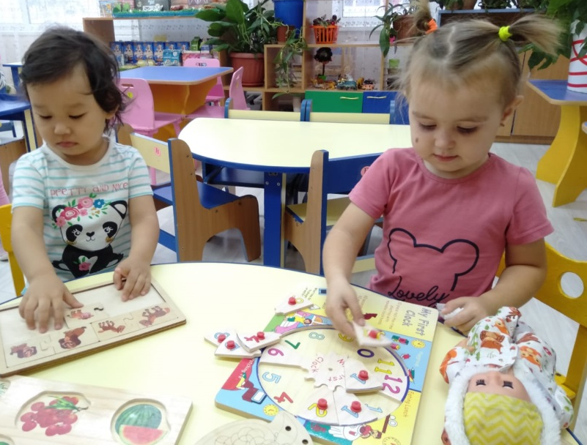
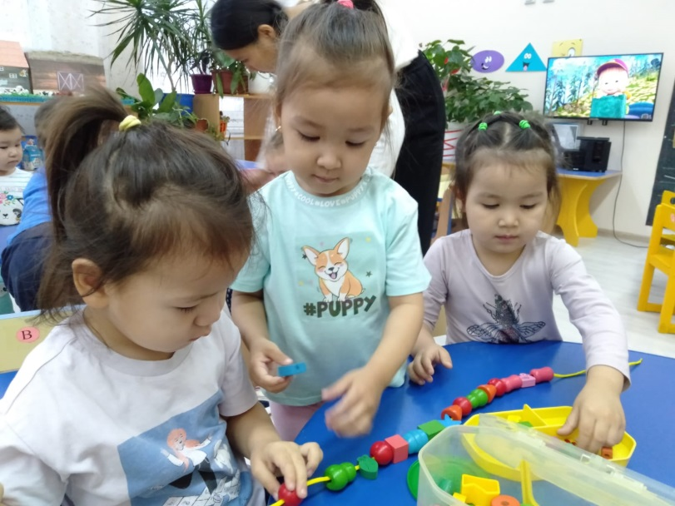
Тоқсан сайынғы газет
1
Бақша хабарлары
№2
2023
Жаңартылған білім беру мазмұны жағдайында мектеп жасына дейінгі балалардың әлеуметтік-коммуникативтік дамуының, оның ішінде мемлекеттік тілді меңгерудің тиімді нысандарын енгізу
Дидактикалық ойындар
Балалардың пән бойынша сөздіктерін молайту және белсендіру
Мастер класс: «Жаңартылған білім мазмұны жағдайында мектеп жасына дейінгі балалардың әлеуметтік- коммуникативтік дағдыларын дамыту»

Slide 2
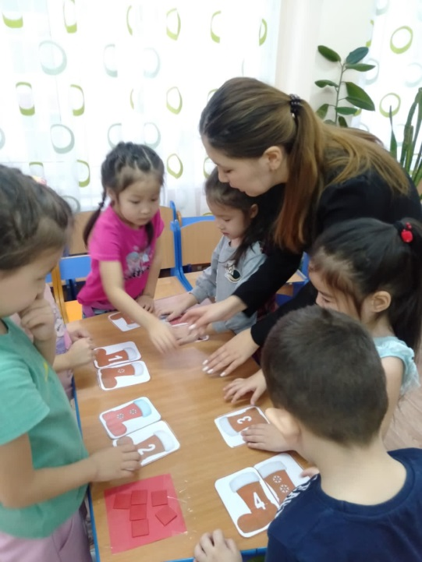
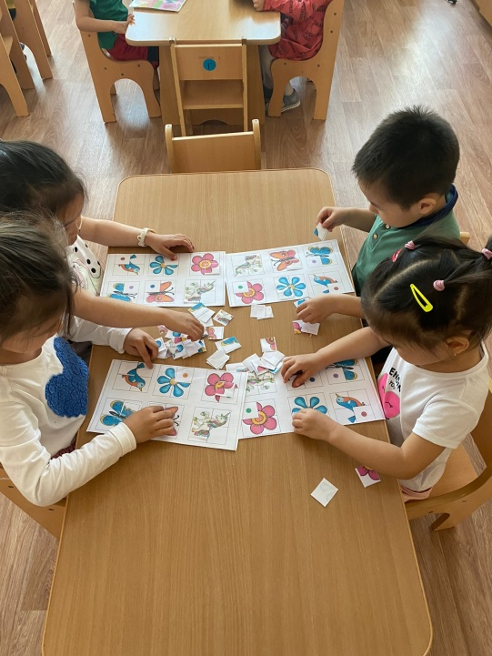
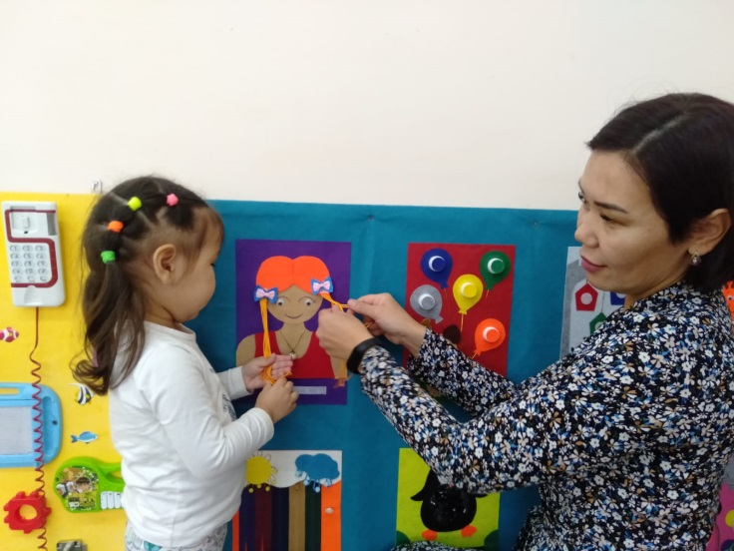
2
Дидактикалық ойындар
1.«Кім тез жинайды»
Ойын мақсаты: Көкөністер мен жемістерді ажырата білуге үйрету. Ойынға деген қызығушылықтарын арттыру.
Ойын шарты: Тәрбиеші балаларға ойын шартын түсіндіреді. Себеттің сыртында алма мен қиярдың суреті жапсырылады. Алманың суреті бар себетке жемістер, ал қиярдың суреті бар себетке көкөністер салынады.
Балалар екі топқа бөлініп тұрады.Тәрбиешінің белгісі бойынша балалар ойынды бастайды. Ойын соңында қай топ тез әрі дұрыс жинайды сол топ марапатталады.Ойынды топта я болмаса аулада ойнауға болады. Ойын 4-5 рет қайталанады.

Slide 3
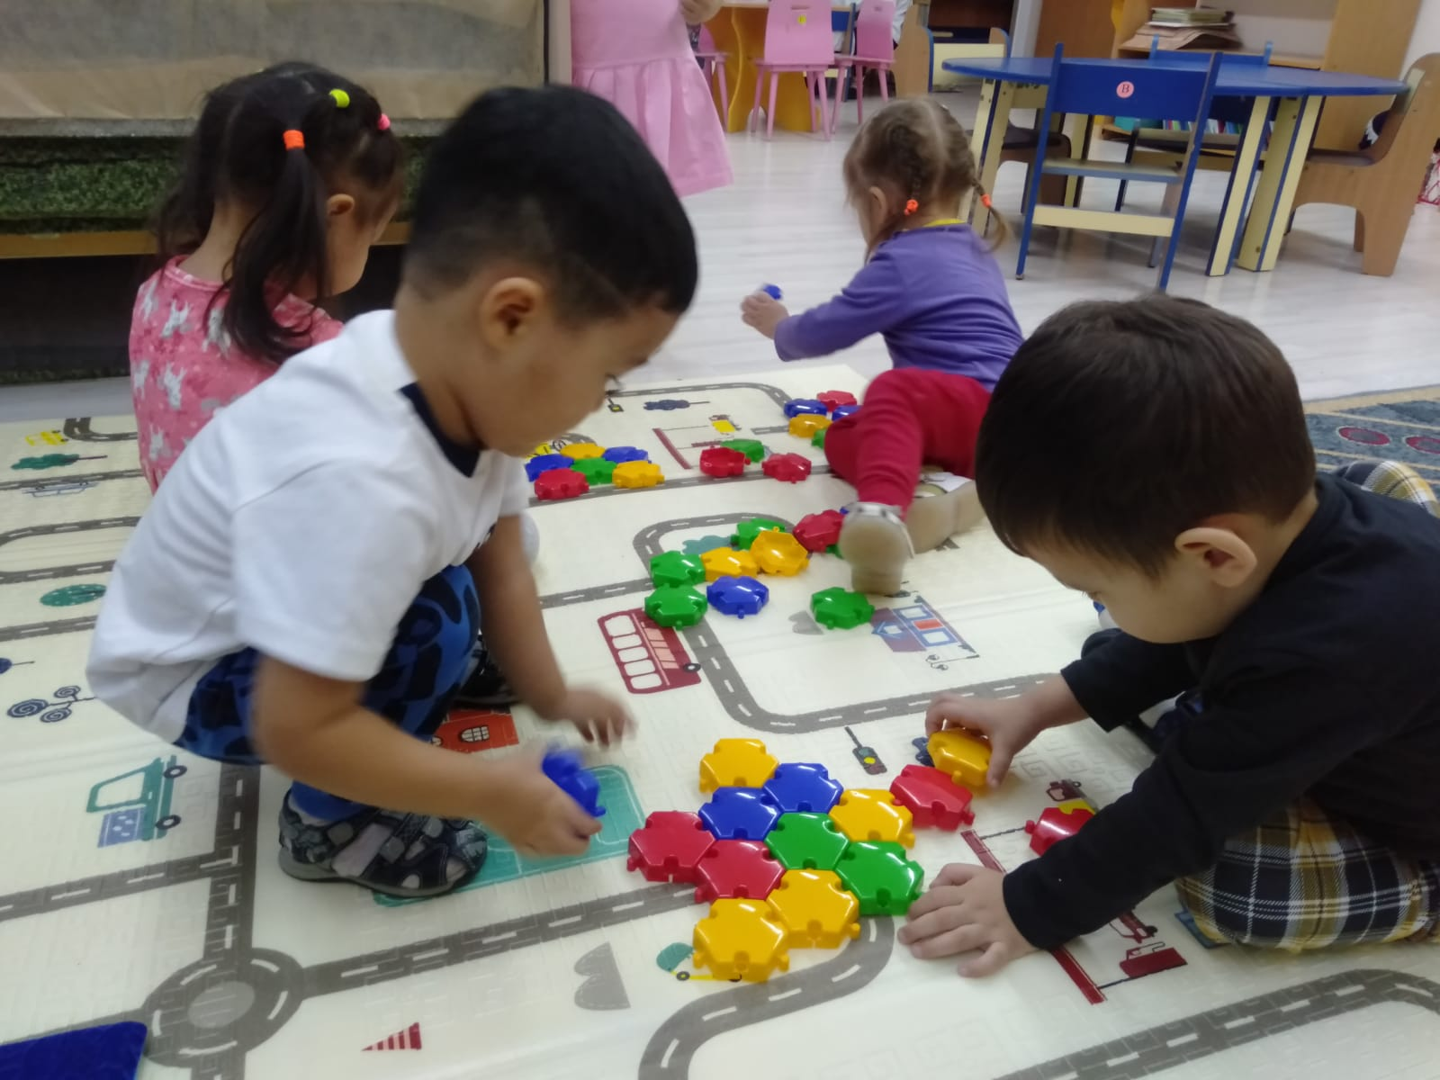
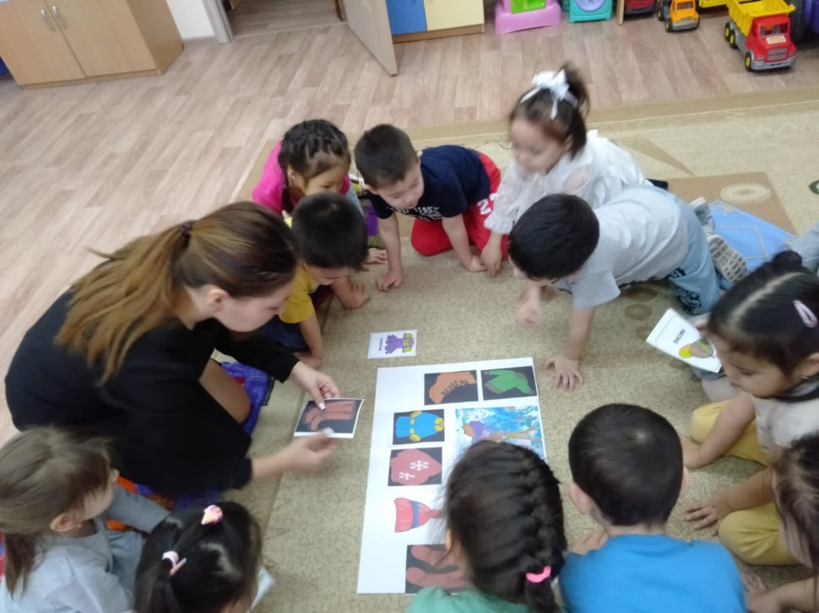
3
2.«Пішінді құрастыр»
Ойын мақсаты: Түстер мен пішіндер арқылы құрастырып үйрету. Есте сақтау, көру, ажырату қабілеттерін дамыту.
Ойын шарты: Балалардың алдына әр түрлі пішіндер беріледі. Ол пішіндерден суреттегі көрсетілген заттарды құрастырады. Түсі мен пішінін дұрыс ажыратулары керек.
3.«Артығын тап»
Ойын мақсаты: Тіл байлықтарын, сөздік қорларын молайту. Тапқырлық қабілеттерін дамытып, ойынға деген қызығушылықтарын дамыту.
Ойын шарты: Балалардың алдына аңдардың суреті бар конверт таратылады.Балалар суретті алып ненің артық екенін ажыратып табулары керек.

Slide 4
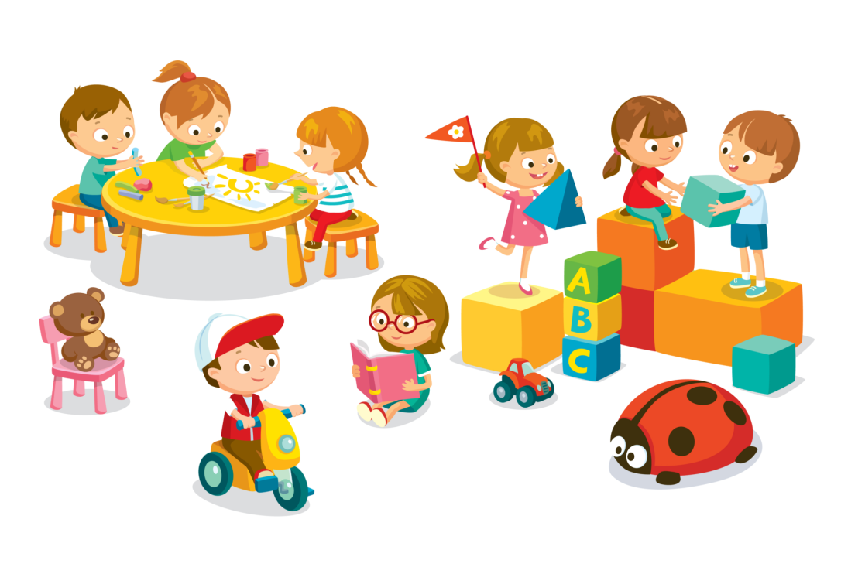
4
4.«Тез жауап бер»
Ойын мақсаты: Түстерді, пішіндерді, сапасын дұрыс атай білуге дағдыландыру.
Ойын шарты: Балалар шеңберде тұрады, допты кім қағып алады сол бала заттың аты мен түсін айтып допты келесі балаға лақтырады. «Жасыл»- жапырақ, «көк»- аспан, «сары»- күн, «қызыл»- гүл, «ағаш»- отырғыш, «тас»- үй, «темір»- қасық т. б. Ойынды үйренгесін тапсырманы күрделендіруге болады. Бір сөзбен жауап бермей екі,үш сөзбен жауап беруге болады.
5.«Ненің төлі жоқ?»
Мақсаты: Үй жануарларын ажырата білуге, оларды төлдерін ажырата білуге, жануарларды күте білуге, қамқорлыққа ала білуге тәрбиелеу.
Ойын ережесі: Ойыншық үй жануарлары үстел үстінде тұру керек.Балалар ойыншықтарды мұқият қарап алады.Тәрбиешінің белгісі бойынша көздерін жұмады, сол кезде тәрбиеші үй жануарларын бір төлін тығып тастайды.Тәрбиеші ненің төлі жоқ деп сұрайды?.Балалар жауап беру керек.Ойын бірнеше рет жалғастырылады.

Slide 5
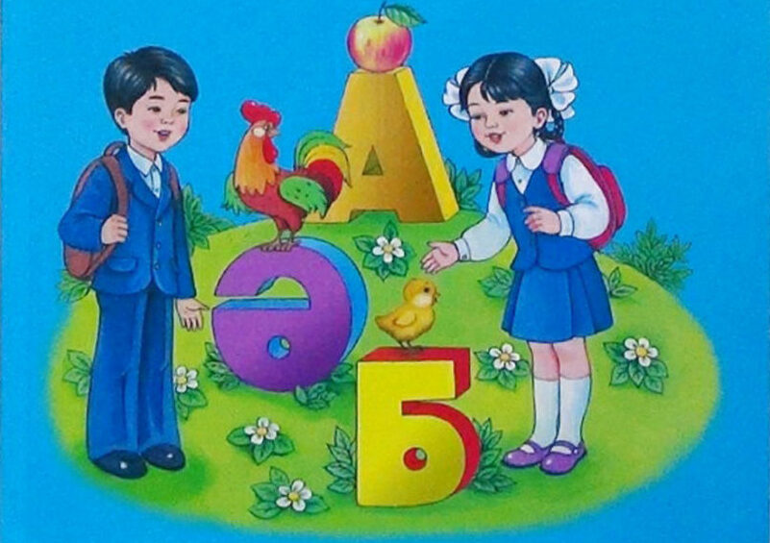
Балалардың пән бойынша сөздіктерін молайту және белсендіру
5
Көктем - весна
Табиғат - природа
Жаңбыр - дождь
Кемпірқосақ - радуга
Ериді - тает
Шөп - трава
Ағаш - дерево
Құс - птица
Гүлденеді - цветет
Мұз - лед
Жел - ветер
Өседі - растет
Шуақты - солнечный
Ағаш бүршіктенеді - дерево расцветет
Жылы - тепло
Көктемде күн жылынады - солнце греет весной
Қазір көктем мезгілі - сейчас весна
Гүл - цветы
Жапырақ - листья
Дамиды - развивается
Құстар - птицы
Жер Ана - Мать земля
Жәндіктер - насекомые
Жел - ветер
Тастар - камни
Аңдар оянады - животные просыпаются
Жем береді - дает корм
Жасыл - зеленый
Ағады - потоки
Көктемде Су ериді - весной вода тает
Таза ауа - чистый воздух

Slide 6
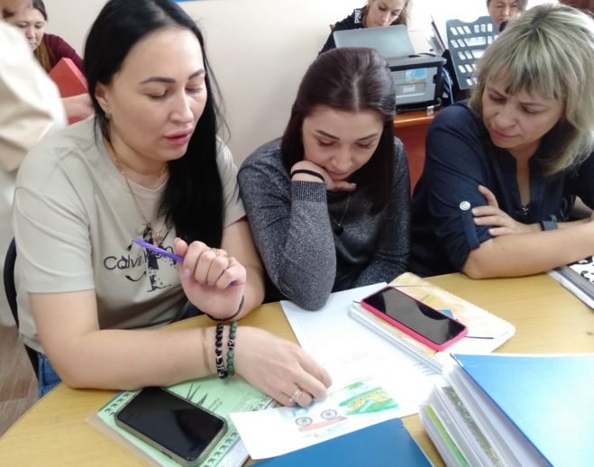
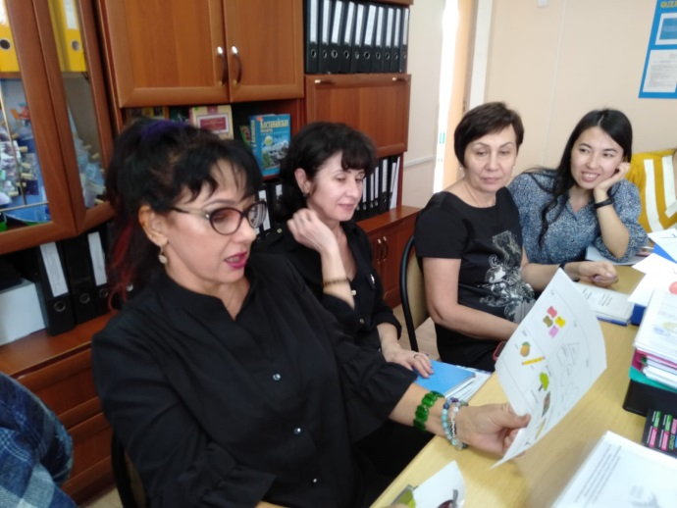
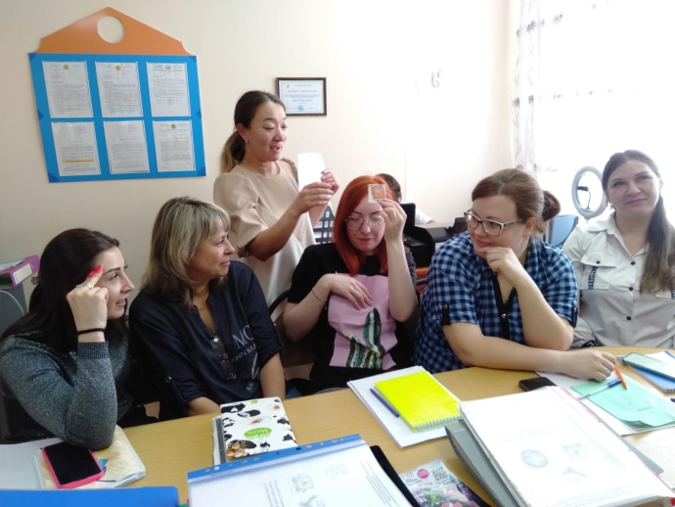
6
Мастер класс: «Жаңартылған білім мазмұны жағдайында мектеп жасына дейінгі балалардың әлеуметтік- коммуникативтік дағдыларын дамыту»
Балабақшада жаңа педагогикалық технологияларды пайдаланудың басты мақсаты: оқыту мен тәрбиелеуде инновациялық ойын технологиясының элементтерін пайдалана отырып, жан-жақты, білімді, құзыретті тұлға тәрбиелеу.

Slide 7
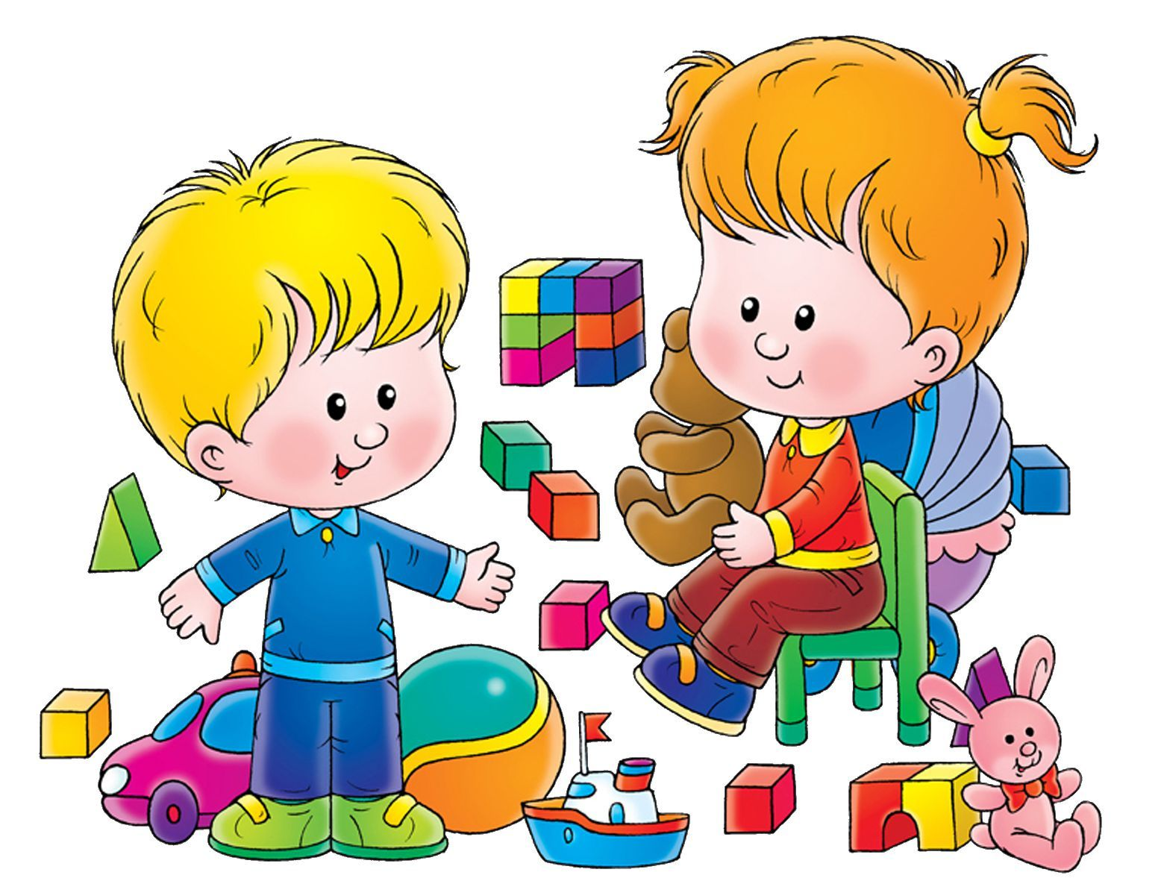
Балабақшада қолдануға тиімді технологиялар:
Денсаулық сақтау технологиясы;
Дамыта оқыту технологиясы;
Ақпараттық – коммуникативтік технологиялар (АКТ);
Ойын технологиясы;
Мнемотехника технологиясы;
ТРИЗ технологиясы.
Жаңа әдістер мен тәсілдерді пайдалана отырып біз баланың әлеуметтік коммуникативтік, дағдыларын дамытамыз
7

Slide 8
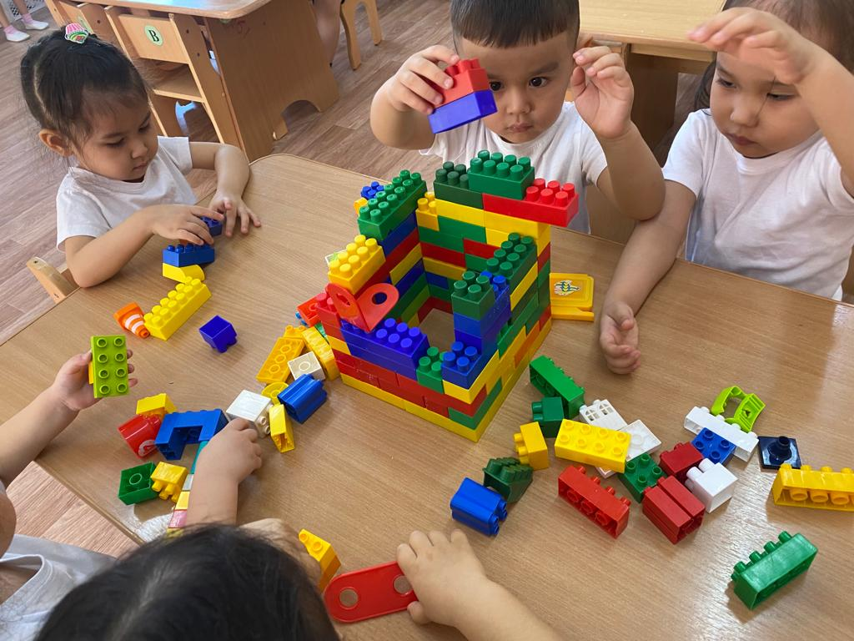
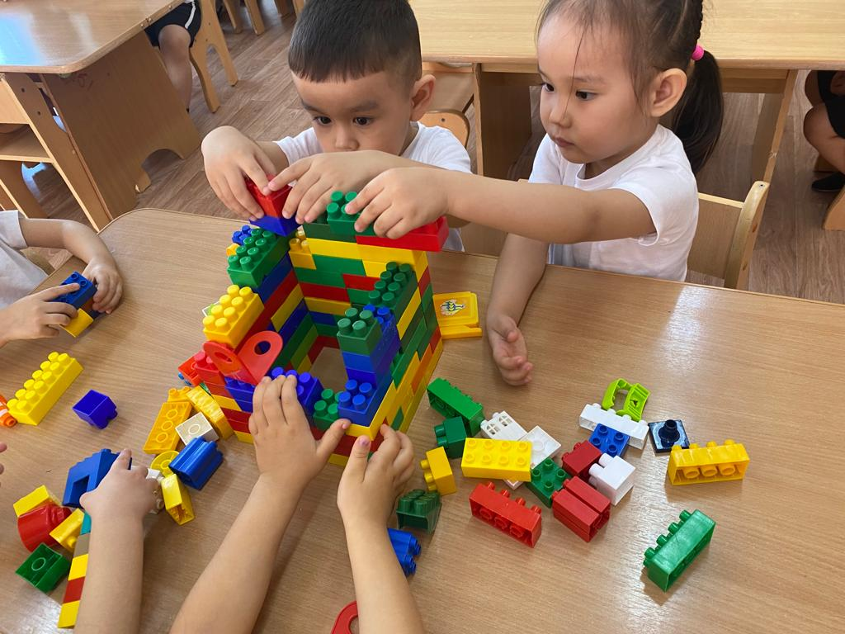
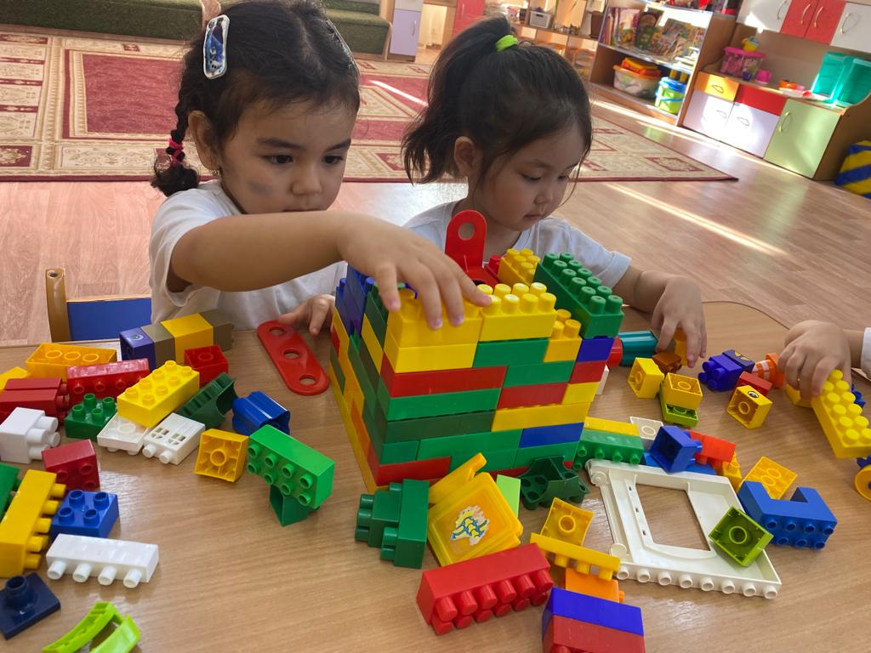
8
ТРИЗ - дің мақсаты - тек қана балалардың қиялын ғана емес, сонымен қатар шынайылықты түсініп жүйелі ойлауға, өзін - өзі тануға, қоршаған ортаның қиындығын байқауға және де өздерінің шағын қиындықтарын шешуге баулу болып табылады. Тризшылардың ұраны – «Барлығын айтуға болады!».

Slide 9
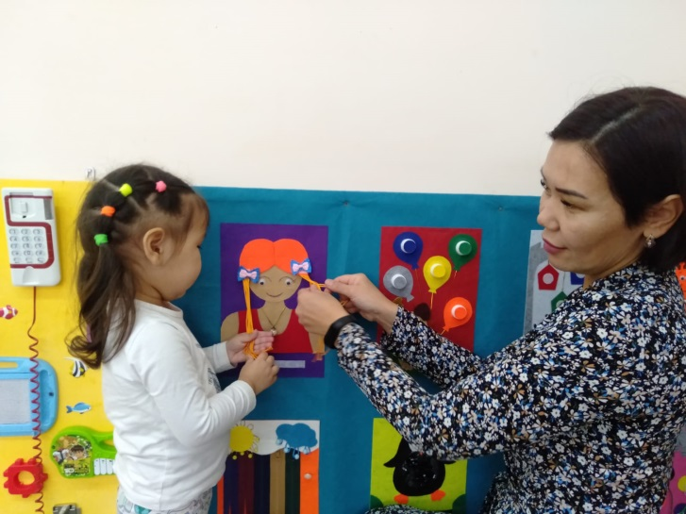
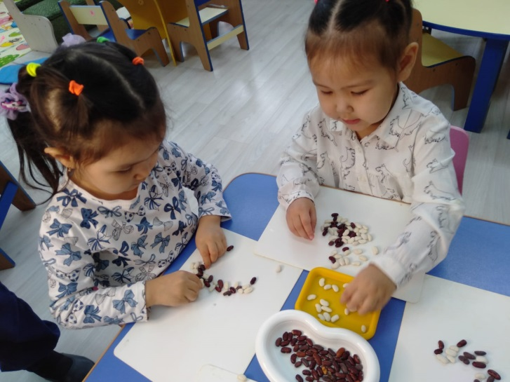
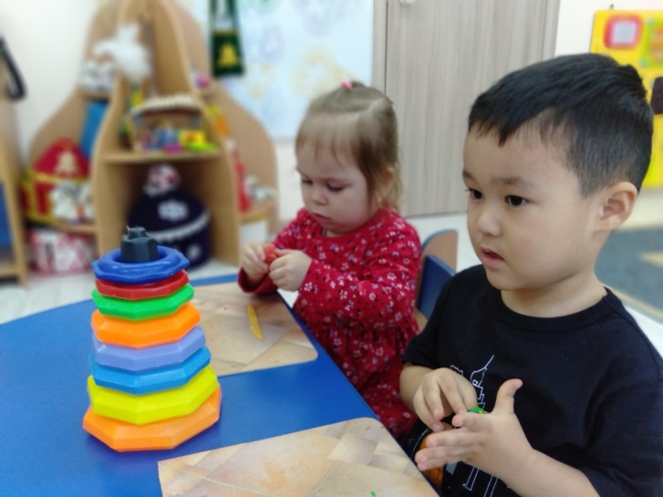
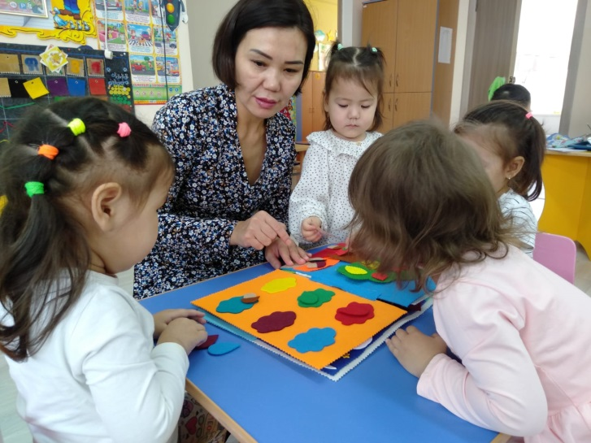
9
Ойын технологиясының ерекшелігі: ойындық іс-әрекеттің психологиялық механизмі жеке бастың өзіндік талап-талғамдарына сүйенеді. Баланың бойындағы білімділік, танымдық, шығармашылық қасиеттерін аша түсуді көздейді. Ойын – балалар үшін оқу да, еңбек те. Ойын айналадағы дүниені танудың тәсілі. Ол баланың жасына қарай өзін қоршаған ортаны танып білуге құштарлығын арттырады.

Slide 10
10
Мнемотехника – тіл дамытуда тиімді есте сақтау, оны дұрыс жеткізе білудегі әдіс пен тәсілдер жүйесі. Қазіргі кезде мектеп жасына дейінгі балалардың тілін дамытуда мнемотехниканы қолдану өзекті болып тұр. Бұл мақсатты іске асыру үшін, баланың тілін дамытуға әртүрлі тәсілдер мен әдістерді қолдану қажет.
Қойылған мақсатты нәтижелі етуге қолданылатын тәсілдер: көрнекіліктер, дидактикалық ойындар, суреттер, буындық кестелер, тірек-сызба, үлгілер, т.б.

